Slide 1
Valmistaudu uuteen Lion Portal -alustaan
Lionien muuttuva digitaalinen kokemus

Slide 2








Muutaman kuukauden kuluttua yhdistämme MyLionin, MyLCI:n ja Insightsin sekä joitakin lisätyökaluja ja toimintoja yhtenäiseksi kokemukseksi päivitetyllä Lion Portal -alustalla.
Tutustu uutisiin ja sähköposteissa lähetettäviin päivityksiin, kuukauden uutiskirjeisiin sekä Lion Portal -verkkosivuun ja paljon muuta.

Slide 3
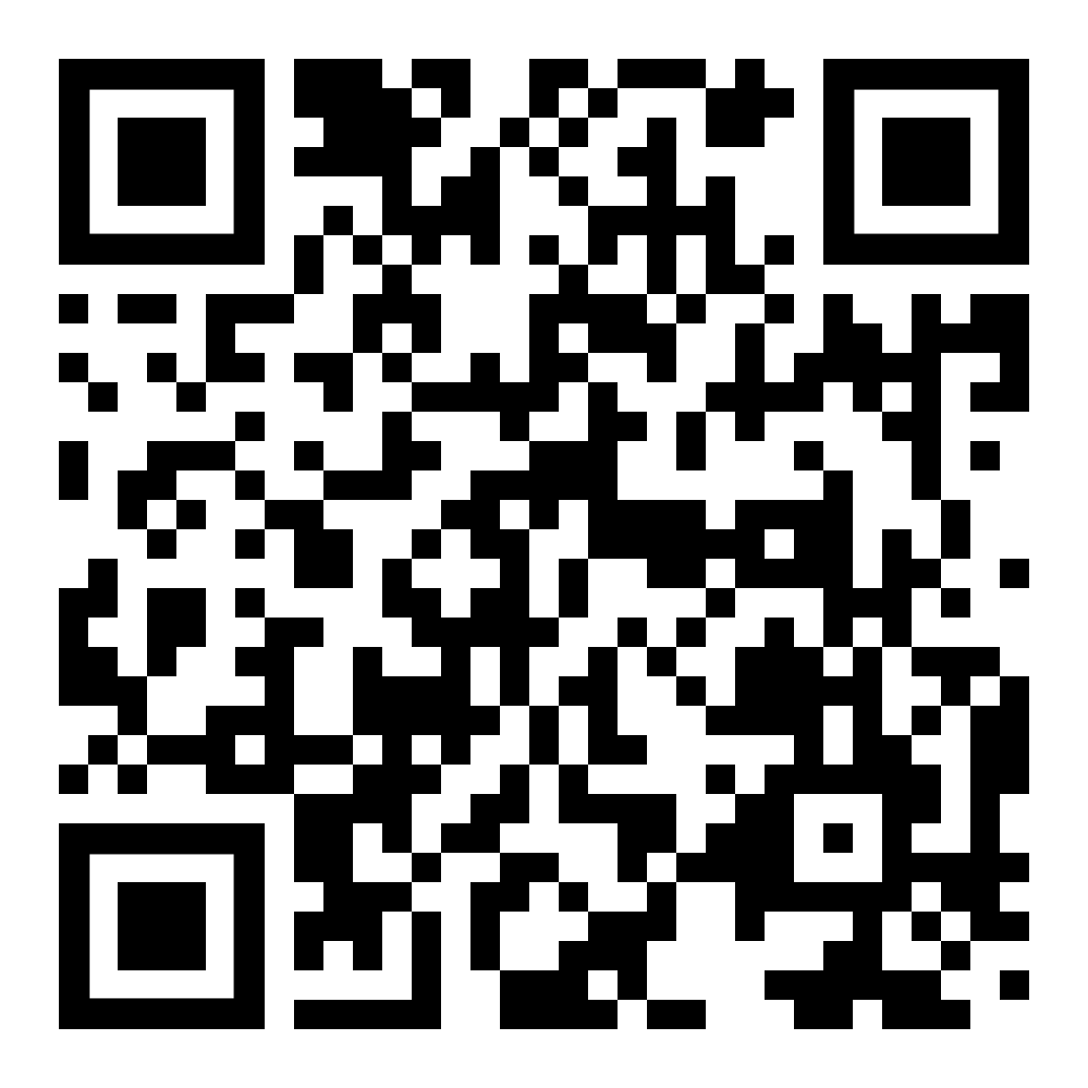
Valmistaudu uuteen Lion Portal -alustaan
Tässä on mainittu muutamia huomioitavia asioita.
Tarkista Lion Account -tilisi tiedot. Varmista, että tietosi ovat oikein ja ajan tasalla MyLCI:ssä tai alueellisessa raportointijärjestelmässä. Tämä sisältää nimen, yhteystiedot ja viestintäasetukset.
Varmista, että sinulla on oma henkilökohtainen sähköpostiosoite. Uutta Lion Portal -alustaa varten tarvitaan yksilöllinen sähköpostiosoite (ei jaettu kenenkään muun kanssa).
Pysy ajan tasalla. Tarkista uutiset ja resurssit osoitteesta lionsclubs.org/portal-updates tai käytä QR-koodia.
QR CODE

Slide 4
Kiitos!
© 2022 Lions Clubs International

